Slide 1
Automatizace procesů ve veřejných zakázkách
15. 10. 2024
Jana Dubcová

Slide 2
Správa a údržba silnic Plzeňského kraje
Krajský úřad
115
Sociální zařízení
organizací Plzeňského kraje
Zdravotnická zařízení a nemocnice
Školy
Kulturní zařízení

Slide 3
Centralizované
zadávání
Administrace veřejných zakázek
Centralizované
zadávání
Publikační činnost
Vzdělávací činnost
Analytická činnost
Elektronizace a digitalizace
Nabídková řízení v dopravě
Metodická a konzultační činnost

Slide 4
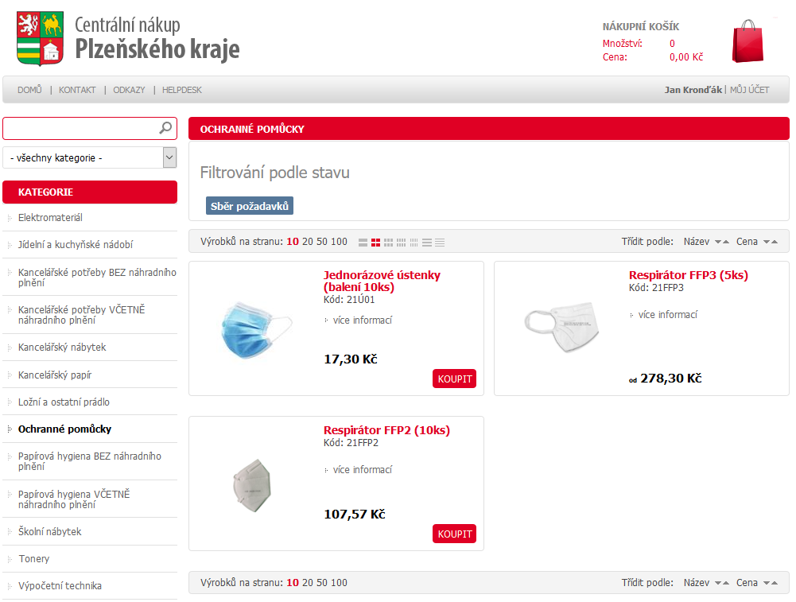
NAŠE ZAČÁTKY
PŮVODNÍ E-SHOP
Zastaralý, uživatelsky nepřívětivý
Manuální plnění po jednotlivých položkách

Slide 5
NOVÝ E-SHOP
Modernizovaný, jednoduchý, přehlednější
Rozšíření funkcí
Od 1. 1. 2023

Slide 6
NAŠE ZAČÁTKY
DATABÁZE VEŘEJNÝCH ZAKÁZEK
Výstupy – excelové tabulky

Slide 7
SYSTÉM WORKFLOW PRO ADMINISTRACI VEŘEJNÝCH ZAKÁZEK
Pokrývá celý životní cyklus veřejné zakázky

Slide 10
AUTOMATIZACE A ROBOTIZACE PROCESŮ
Řízení projektů
Elektronické schvalování procesů
Data Automatické generování dokumentů
Analýzy a reporty
Rating dodavatelů
Contract management napojený na AI

Slide 11
ZEFEKTIVNĚNÍ ADMINISTRACE VEŘEJNÝCH ZAKÁZEK
ZRYCHLENÍ
jediný intuitivní nástroj
automatizace procesů
PŘEDCHÁZENÍ CHYBÁM
KONEC kopírování
automatická upozornění, hlídání termínů
logování
PŘEHLED
všechna data na jednom místě
viditelné fáze postupu

Slide 13
Děkuji za pozornost
Jana Dubcová
ředitelka CNPK
jana.dubcova@cnpk.cz
+420 778 113 443

